Slide 1
ARGOMENTI PROPEDEUTICI al modulo
SEMEIOTICA
O R L

Slide 2
STRUTTURE di COMPETENZA ORL
Le Strutture Anatomiche di competenza OtoRinoLaringoiatrica (ORL) si ritrovano nelle Regioni Cefalica (Testa) e Cervicale (Collo).
Quelle di maggior interesse specifico sono costituite dal Distretto Rino-Oro-Faringo-Laringeo, mentre, in questa fase, una minore rilevanza viene data al Distretto dell’ Orecchio (Otologico), intendendosi tutte le strutture che si trovano nell’ ambito dell’ Osso Temporale del Cranio

Slide 3
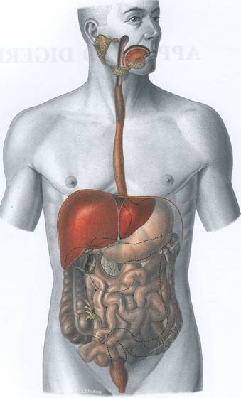
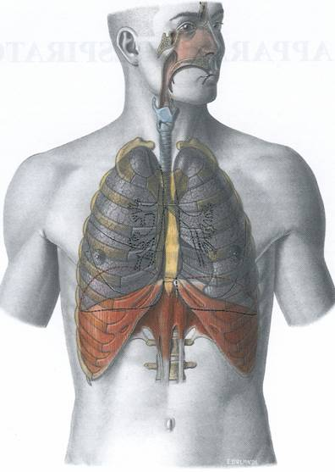
SISTEMA DIGERENTE
SISTEMA RESPIRATORIO

Slide 4
Le Strutture del Distretto Rino-Oro-Faringo-Laringeo appartengono ai Sistemi RESPIRATORIO (Cavità Nasali, Rinofaringe, Laringe) e DIGERENTE (Cavità Orale e suo Vestibolo, Orofaringe e Laringofaringe).
I due Sistemi originano entrambi dall’ INTESTINO EMBRIONALE (o PRIMITIVO).
In particolare è coinvolto l’ Intestino ANTERIORE, anche con la sua porzione FARINGEA. Dall’ Intestino Anteriore, il DIVERTICOLO LARINGEO da’ origine alle Vie Aeree del Sistema Respiratorio.
Al medesimo livello, l’ Intestino Anteriore da’ origine a FARINGE ed ESOFAGO

Slide 5
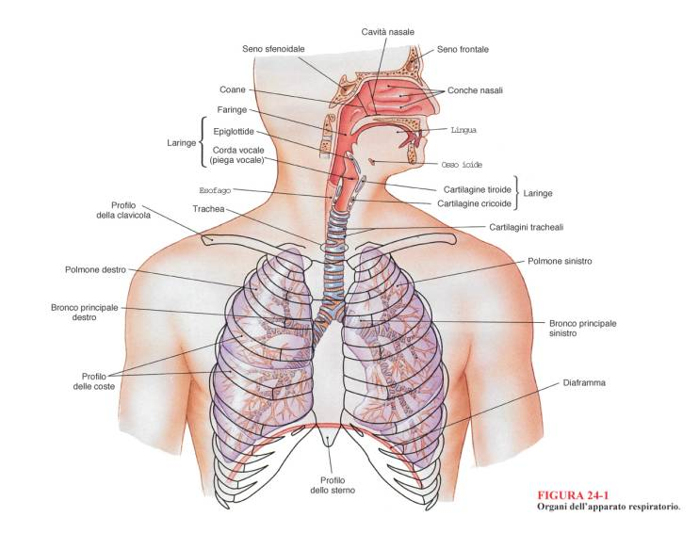
SISTEMA RESPIRATORIO

Slide 6
SISTEMA RESPIRATORIO
ORGANI CAVI o VIE AEREE
- CAVITA’ NASALI
- SENI PARANASALI
- FARINGE (Rino-, Oro- e
Laringofaringe)
- LARINGE
- TRACHEA
- BRONCHI E LORO RAMIFICAZIONI
ORGANI PIENI:
- POLMONI
FORMAZIONI LINFOIDI dell’ ARCO LINFATICO DI WALDEYER: Tonsille FARINGEA, TUBARICA e LARINGEA

Slide 7
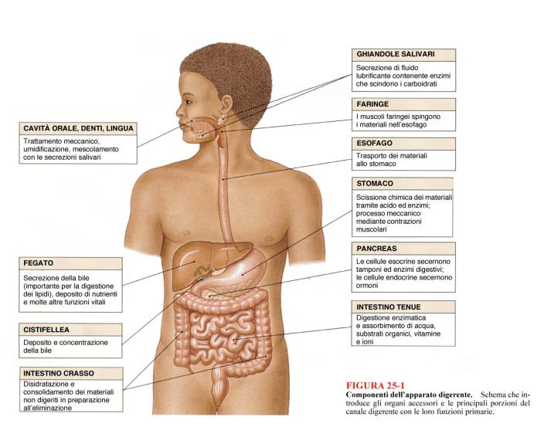
SISTEMA DIGERENTE

Slide 8
SISTEMA DIGERENTE (1)
ORGANI CAVI: TUBO DIGERENTE o VIE ALIMENTARI: in senso CRANIO-CAUDALE si descrivono:
- CAVITA’ ORALE e SUO VESTIBOLO
- ORO- e LARINGOFARINGE
- ESOFAGO
- STOMACO
- INTESTINO:
* TENUE: DUODENO e MESENTERIALE
* CRASSO: CECO,COLON, SIGMA,RETTO

Slide 9
SISTEMA DIGERENTE (2)
ORGANI PIENI
GHIANDOLE EXTRAMURALI: situate AL DI FUORI
- SALIVARI MAGGIORI
- FEGATO
- PANCREAS
GHIANDOLE INTRAMURALI
LINGUA
DENTI
FORMAZIONI LINFOIDI dell’ ARCO LINFATICO DI WALDEYER: TONSILLE PALATINE e LINGUALE.

Slide 10
DESCRIZIONE ESSENZIALE dello
SCHELETRO del CRANIO
(Regione Cefalica)

Slide 11
CLASSIFICAZIONE MORFOLOGICA delle OSSA
OSSA LUNGHE: caratterizzate dalla presenza di due estremità dette EPIFISI (prossimale e distale negli arti), che sono tra loro unite da una DIAFISI, contenente una CAVITA’ MIDOLLARE. Se è intuitivo classificare come «lunghe» ossa di «una certa dimensione apprezzabile» (òmero, femore, ulna, radio, tibia , fibula), meno intuitivo classificare come ossa lunghe le FALANGI delle dita, per il fatto che anch’esse presentano 2 Epifisi ed una Diafisi con relativa Cavità Midollare

Slide 12
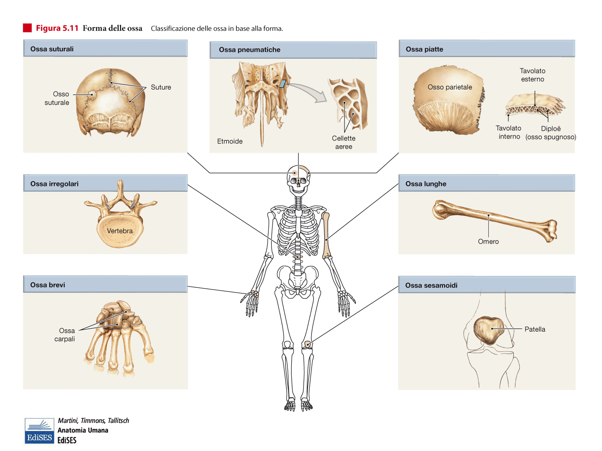

Slide 13
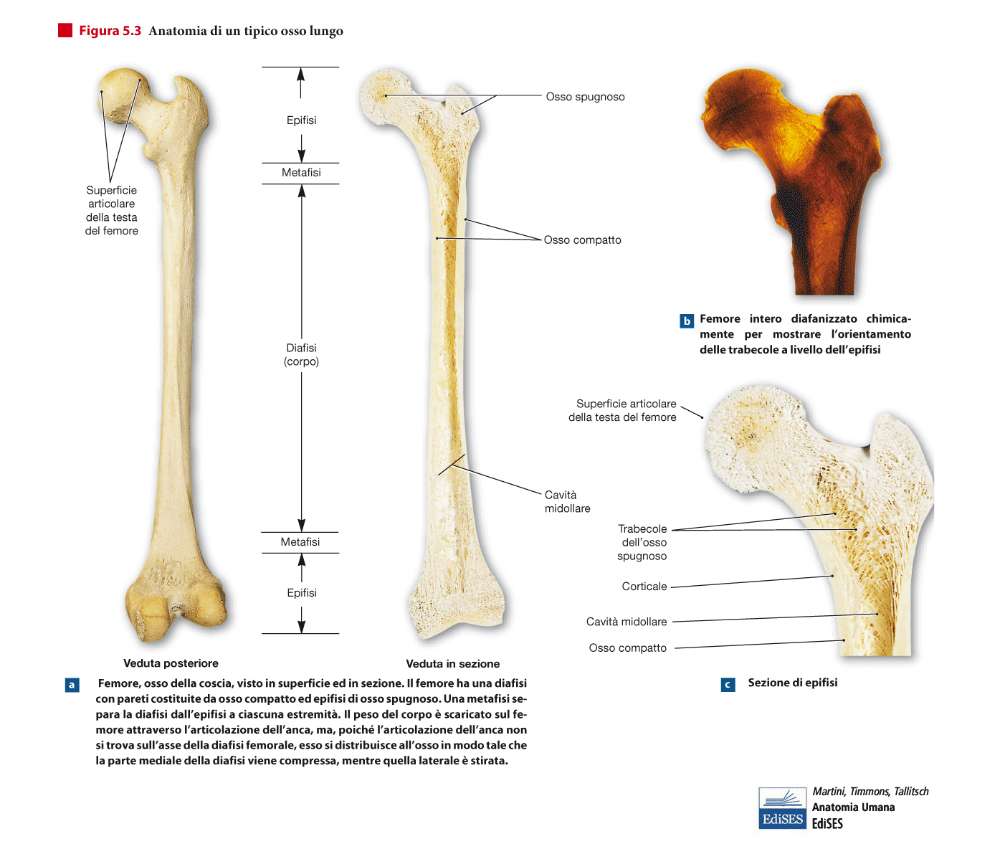

Slide 14
CLASSIFICAZIONE MORFOLOGICA delle OSSA
OSSA BREVI: di forma genericamente POLIEDRICA, tipiche del CARPO (Polso) e del TARSO
OSSA PIATTE: caratterizzate da DUE FORMAZIONI di OSSO COMPATTO (TAVOLATI) che racchiudono un DIPLOE di OSSO SPUGNOSO. Oltre a diverse componenti della VOLTA del NEUROCRANIO, si possono ricordare le COSTE e la CLAVICOLA, come pure lo STERNO.

Slide 15
CLASSIFICAZIONE MORFOLOGICA delle OSSA
OSSA IRREGOLARI: di forma NON riconducibile alle precedenti. Vengono descritte come formate da una struttura volumetricamente prevalente (CORPO) dal quale si dipartono PROLUNGAMENTI nelle varie direzioni spaziali. Tipico esempio ne è la VERTEBRA, ma pure vi appartengono gran parte delle OSSA del CRANIO (sebbene molte di esse presentino una cospicua componente di osso piatto).

Slide 16
CLASSIFICAZIONE MORFOLOGICA delle OSSA
OSSA SESAMOIDI: così definite le ossa (di solito ascrivibili alle ossa brevi) che sono inserite nell’ ambito di strutture fibrose (tendini e/o aponeurosi e/o legamenti). Tipico esempio la PATELLA o ROTULA nel ginocchio.

Slide 17
CLASSIFICAZIONE MORFOLOGICA delle OSSA
OSSA PNEUMATICHE: si ritrovano nel cranio e sono caratterizzate dalla presenza di CAVITA’ AEREE nel loro interno. Citiamo il FRONTALE, MASCELLARE, ETMOIDE, SFENOIDE (coinvolti nei SENI PARANASALI), nonché il TEMPORALE (CAVITA’ o CASSA TIMPANICA e CELLETTE MASTOIDEE).
L’aria vi giunge o dalle Cavità Nasali o dalla Faringe (Rinofaringe)

Slide 18
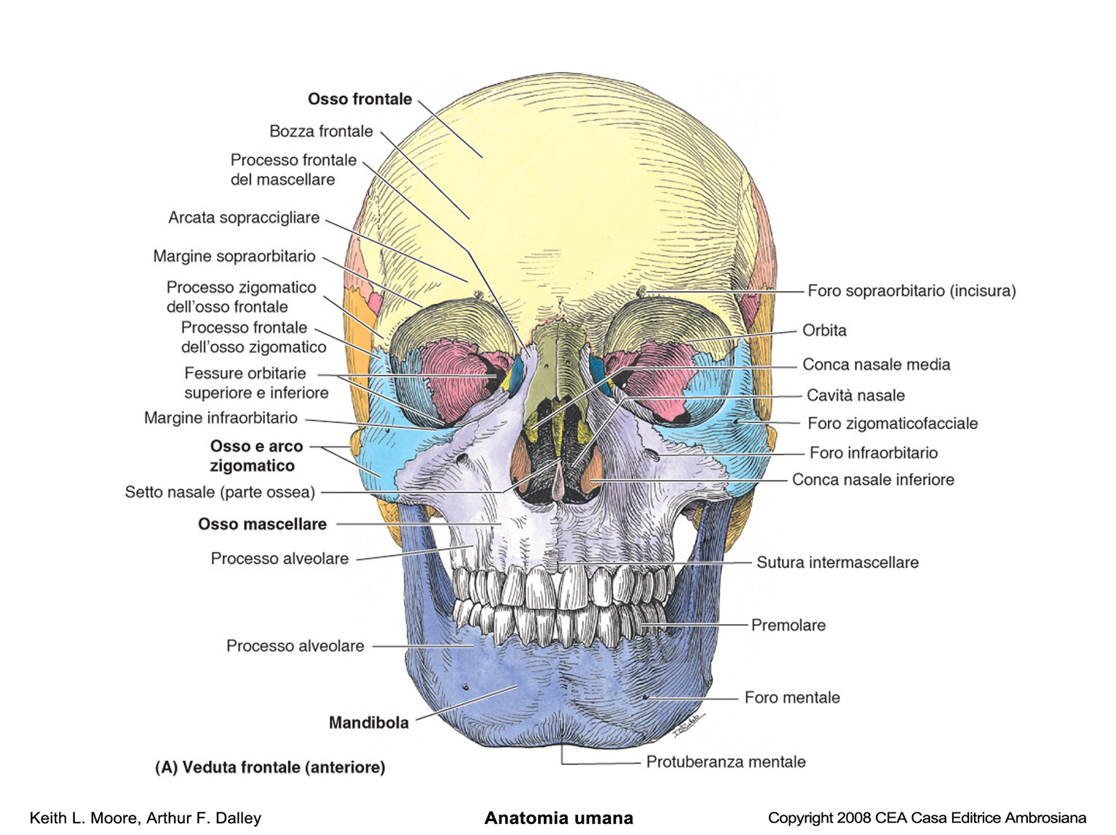

Slide 19
Le OSSA che vanno a costituire lo SCHELETRO del CRANIO si classificano prevalentemente tra le OSSA IRREGOLARI o RAGGIATE. Molte di queste presentano porzioni costitutive ascrivibili ad Ossa Piatte (dette SQUAMME). Alcune di queste sono anche Ossa PNEUMATICHE.
Le ARTICOLAZIONI sono prevalentemente costituite da SUTURE, che permettono LIMITATISSIMI MOVIMENTI, ad eccezione dell’ Articolazione TEMPORO-MANDIBOLARE, che, invece, permette movimenti piuttosto ampi di Apertura-Chiusura della Cavità Orale, essenziali nella MASTICAZIONE e nella FONAZIONE.

Slide 20
SCHELETRO DEL CRANIO
Consta delle seguenti suddivisioni morfologiche:
NEUROCRANIO, costituente una cavità contenente l’ ENCEFALO del Sistema Nervoso Centrale con strutture ad esso correlate (nervi encefalici o cranici del Sistema Nervoso Periferico e vasi sanguiferi)
SPLANCNOCRANIO, dove sono localizzate le Cavità Orale, Nasali ed Orbitarie, nonché le Fosse Laterali ( Temporale, Infratemporale e Pterigopalatina ), dove si localizzano rilevanti strutture muscolari, vascolari e nervose.

Slide 21
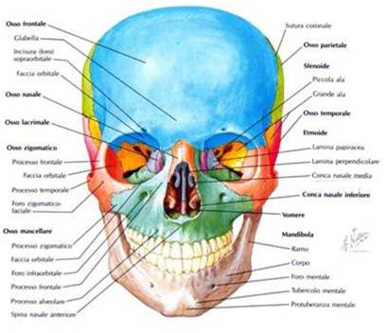
SCHELETRICO DEL CRANIO
VISIONE FRONTALE ANTERIORE

Slide 22
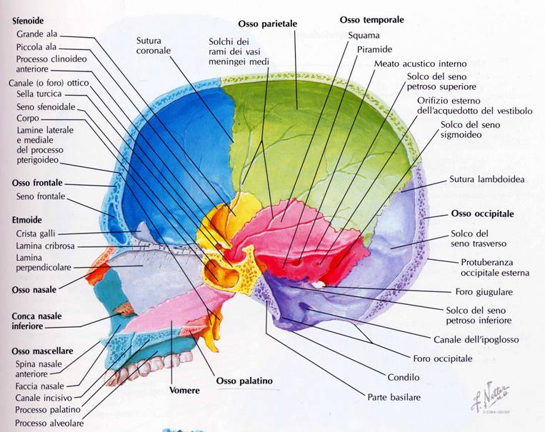
CRANIO: SEZIONE SAGITTALE
NEUROCRANIO e SPLANCNOCRANIO
N E U R O C R A N I O
SPLANCNO
CRANIO

Slide 23
NEUROCRANIO
Nel NEUROCRANIO sono coinvolte numerose Ossa Irregolari (di cui alcune anche Pneumatiche):
FRONTALE, ETMOIDE (pneumatico), SFENOIDE (pneumatico), PARIETALI (osso piatto), TEMPORALI (pneumatici), OCCIPITALE.
Queste ossa si articolano tramite dispositivi che permettono soltanto MINIMI movimenti impercettibili macroscopicamente.

Slide 24
NEUROCRANIO
La CAVITA’ del Neurocranio è delimitata antero-latero-supero-posteriormente dalla VOLTA, costituita da COMPONENTI di OSSO PIATTO (denominate Squame o SQUAMME) di Ossa Irregolari (ed anche Pneumatiche) delle seguenti ossa, descritte in senso antero-posteriore:
FRONTALE, PARIETALE, TEMPORALE, SFENOIDE (Grande Ala), OCCIPITALE

Slide 25
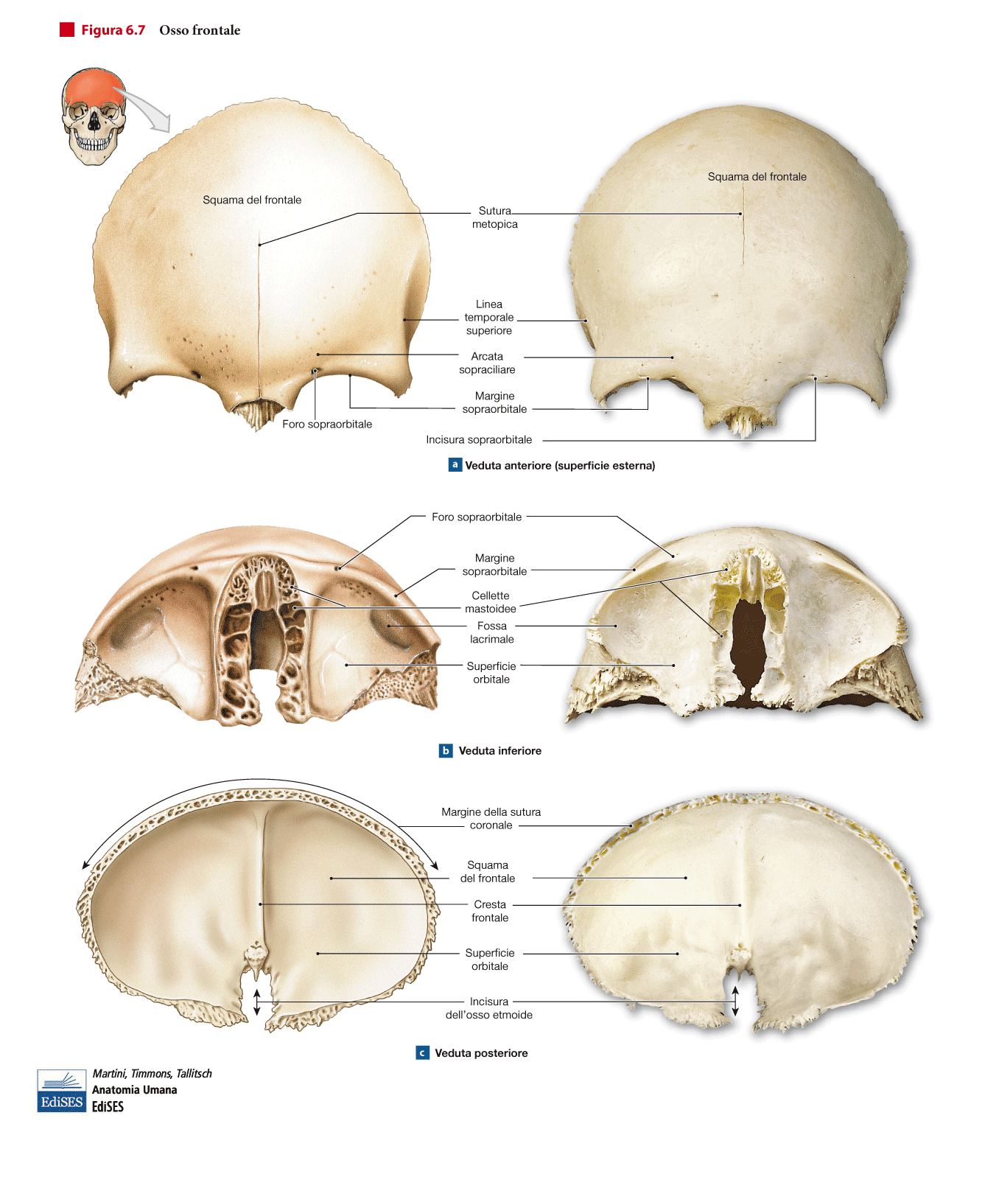
FRONTALE
Notes:
25

Slide 26
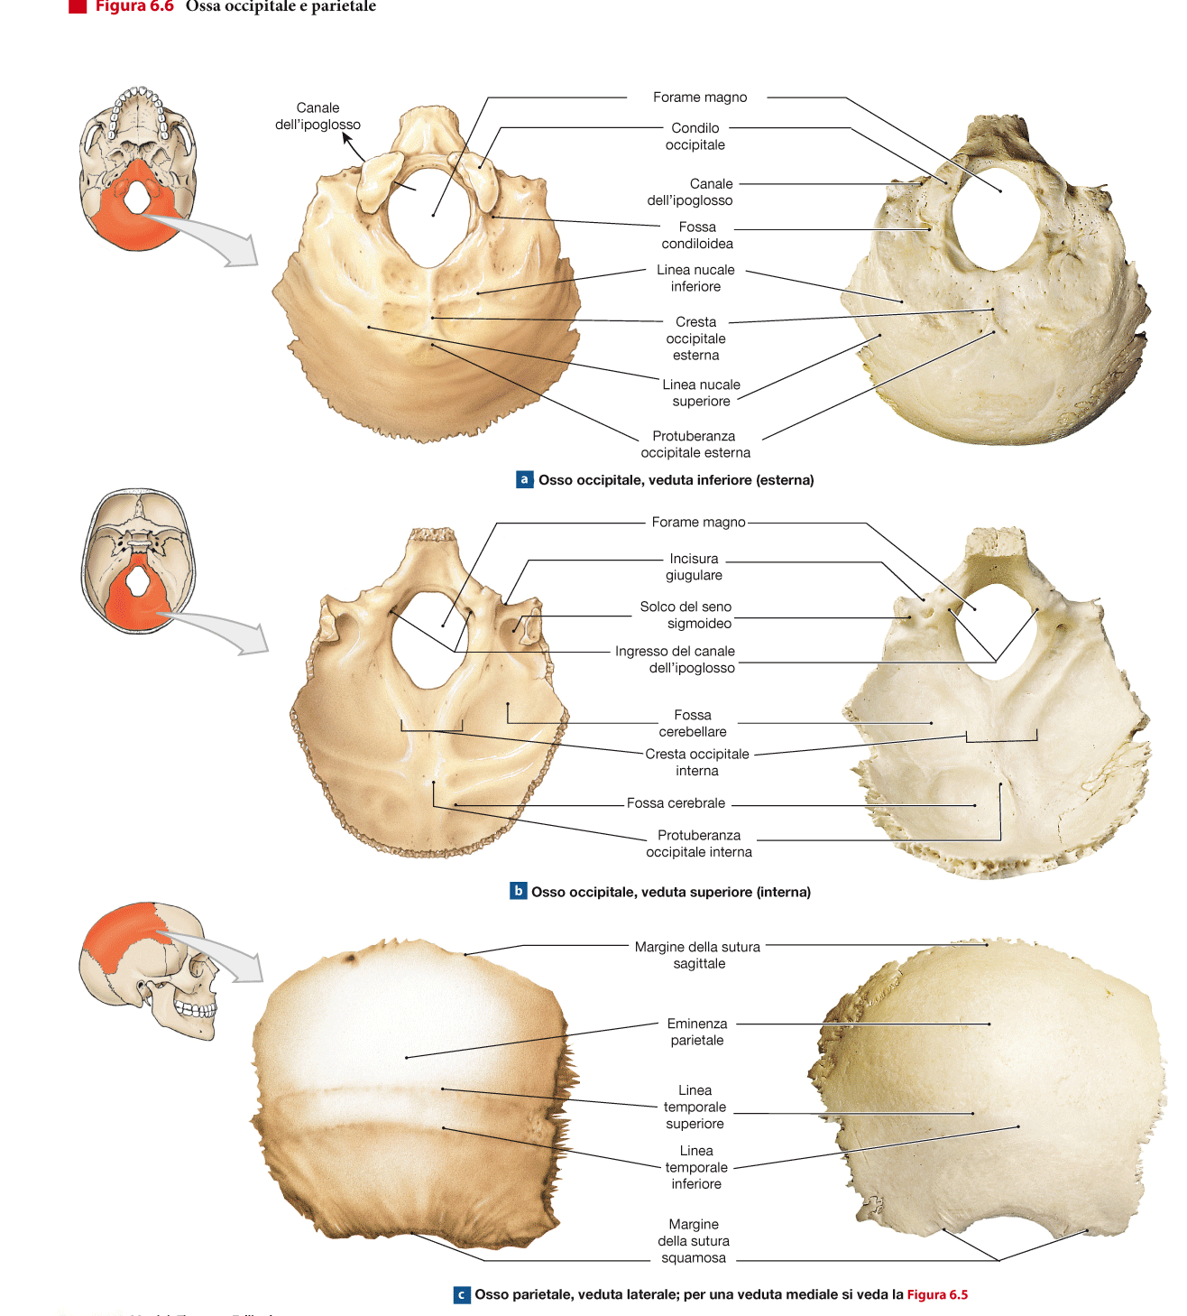
OCCIPITALE
PARIETALE
Notes:
26

Slide 27
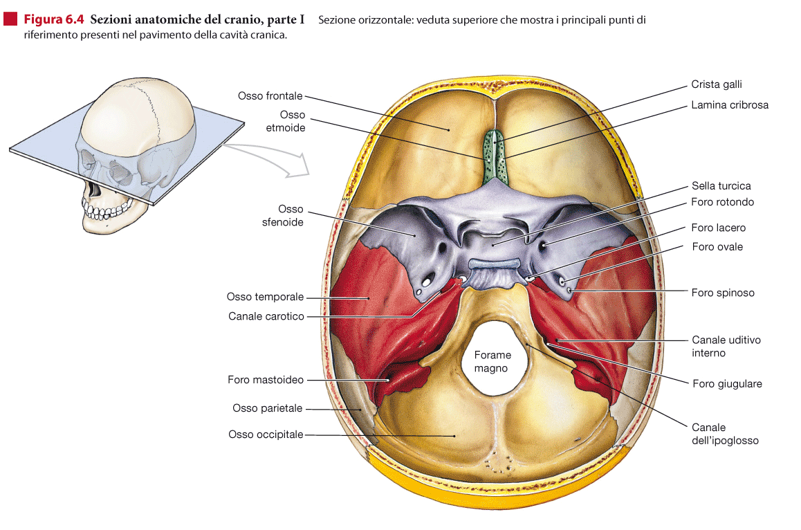
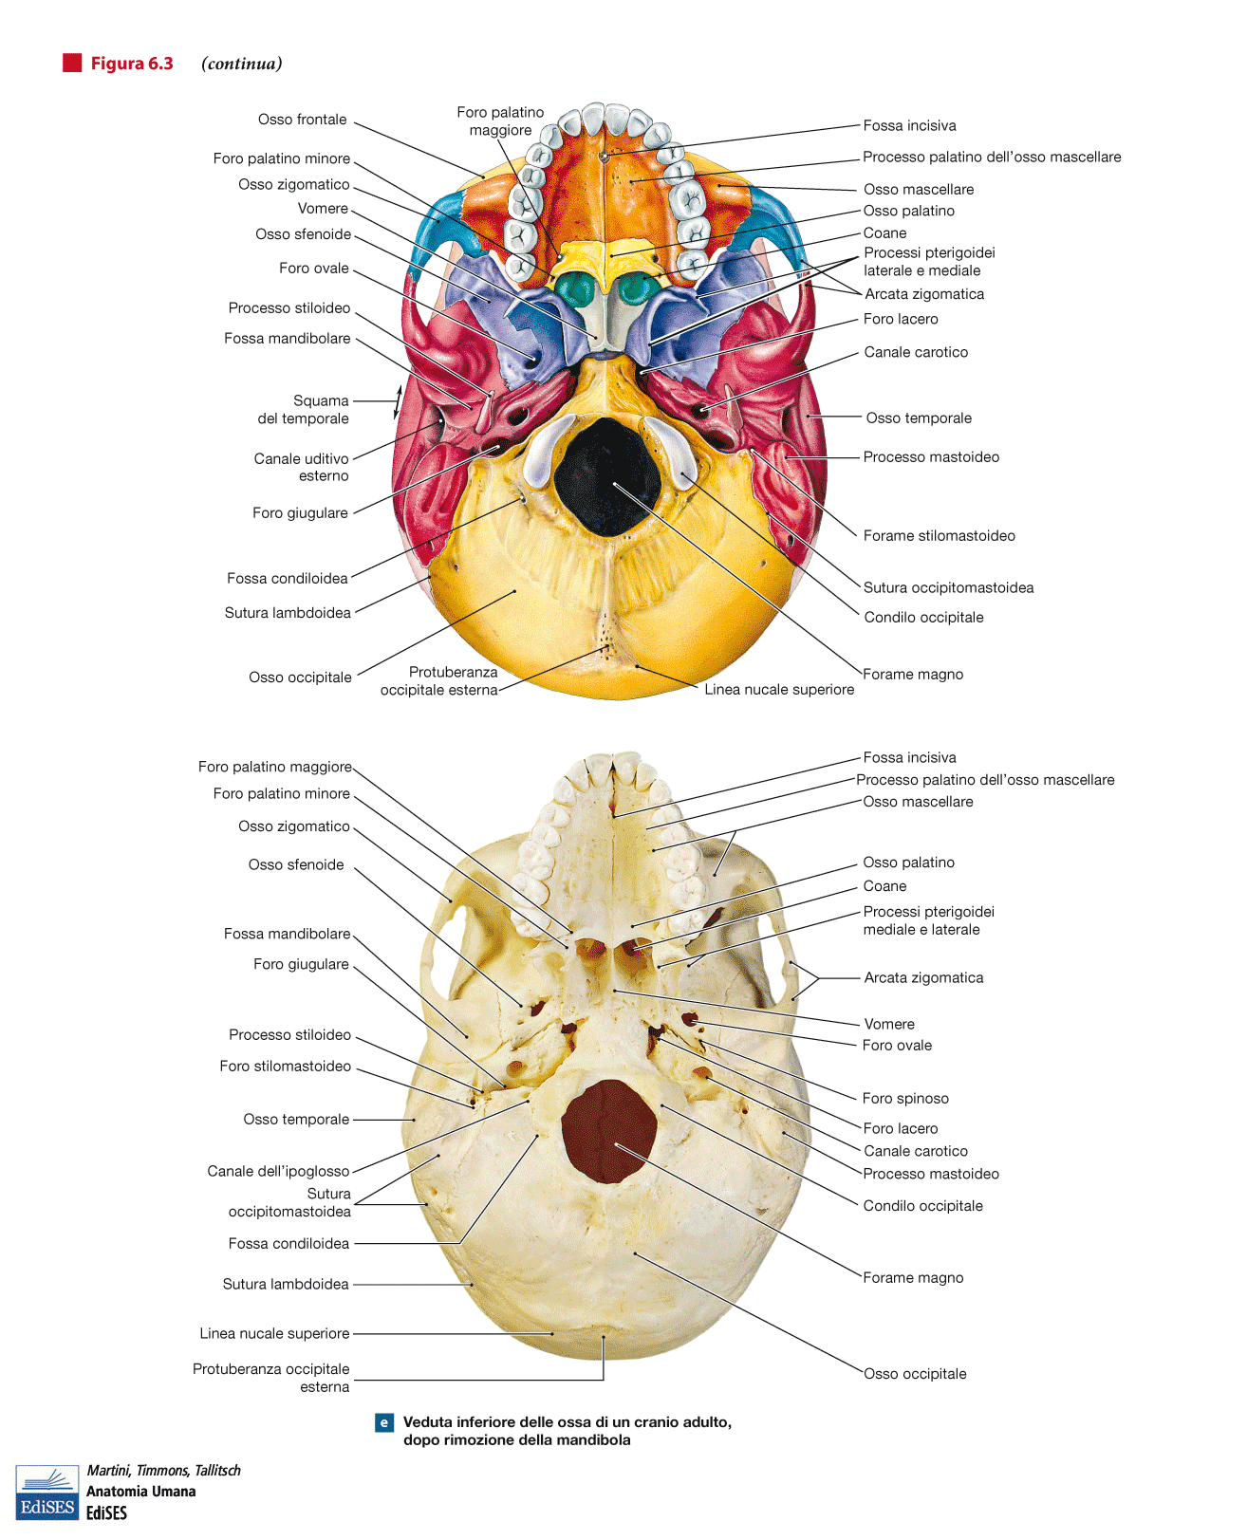
PROIEZIONE TRASVERSA
SUPERIORE
PROIEZIONE TRASVERSA
INFERIORE
Notes:
27

Slide 28
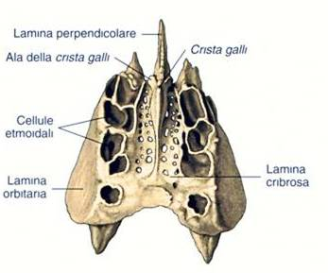
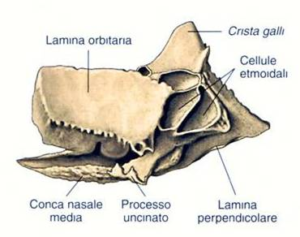
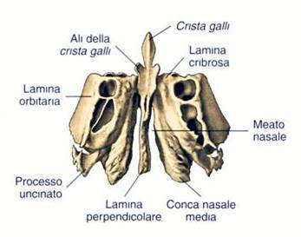
OSSO ETMOIDE
SUPERIORE
LATERALE
ANTERIORE

Slide 29
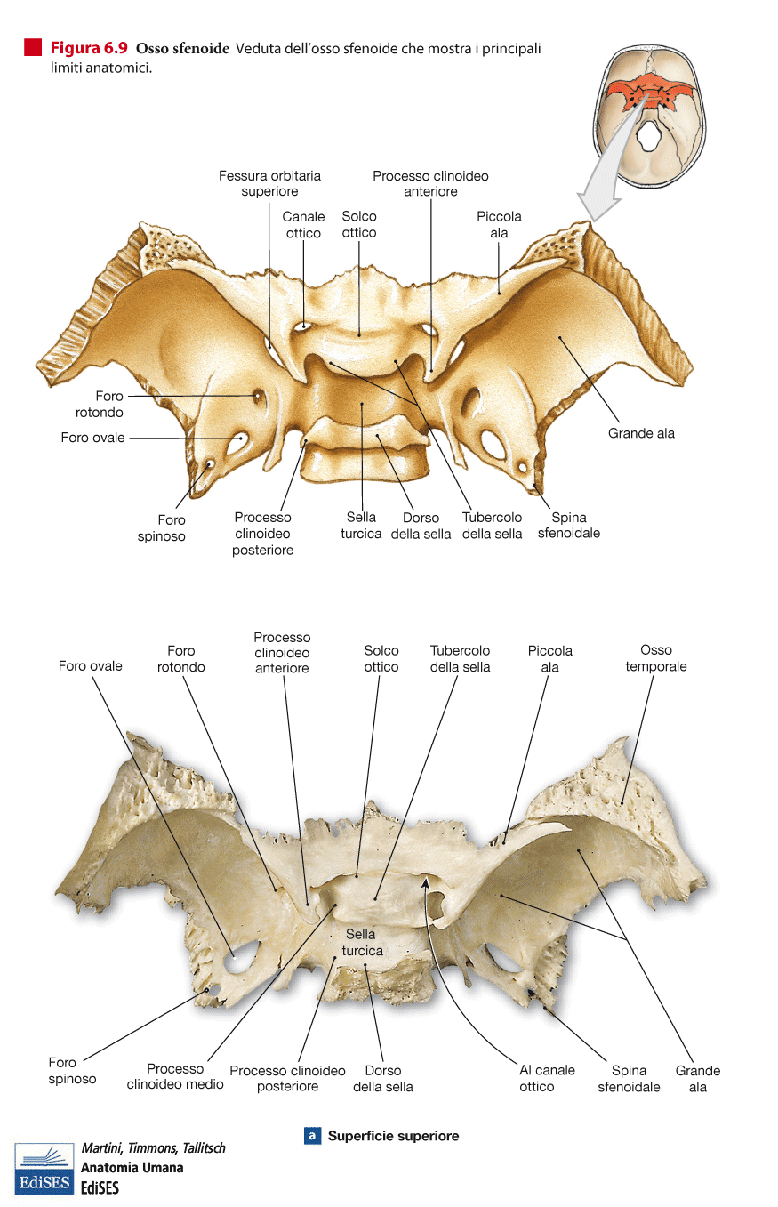
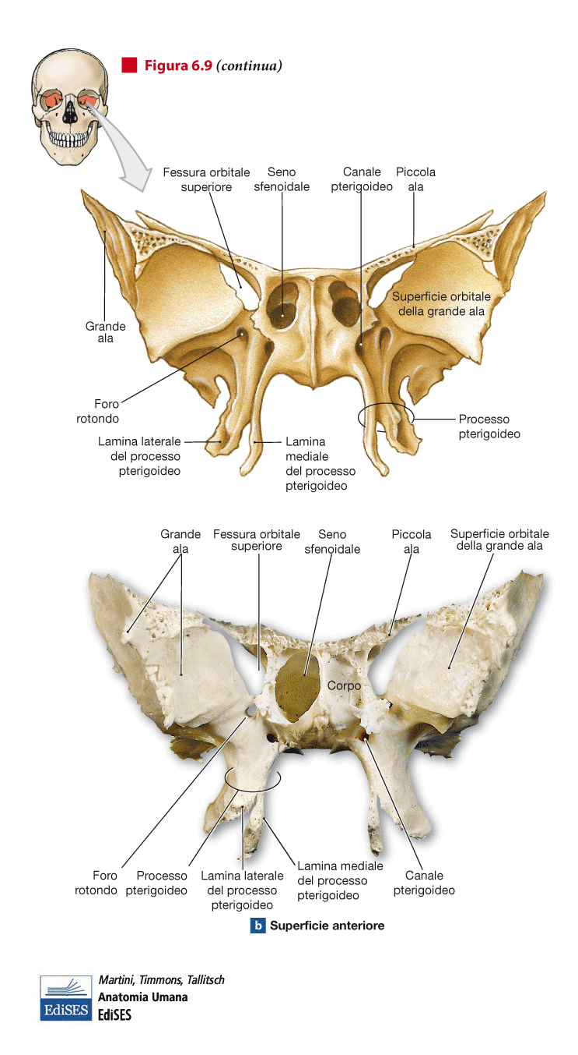
SFENOIDE
PROIEZIONE
TRASVERSA
SUPERIORE
SFENOIDE
PROIEZIONE
FRONTALE
ANTERIORE
Notes:
29

Slide 30
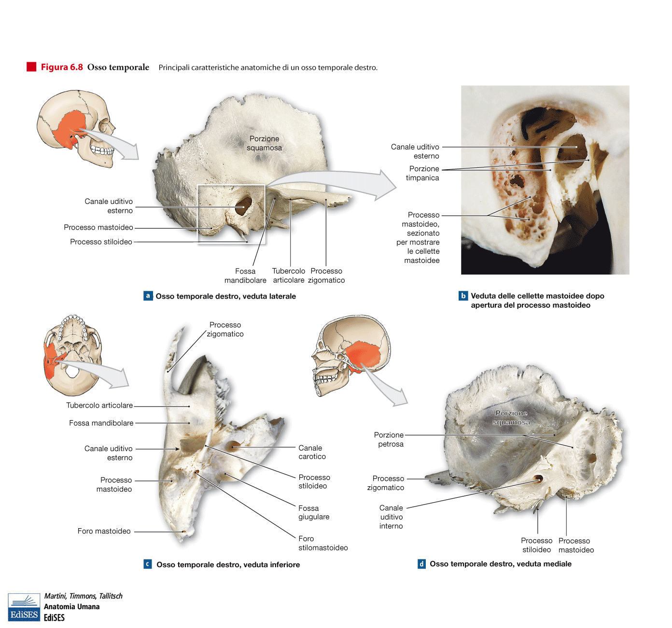
Notes:
30

Slide 31
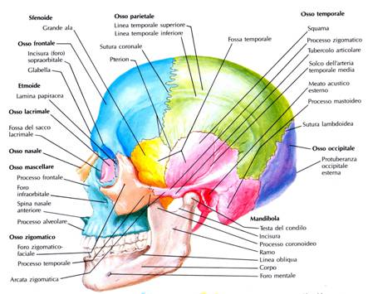
SCHELETRO DEL CRANIO
VISIONE LATERALE

Slide 32
VOLTA del NEUROCRANIO
Il FRONTALE (impari, irregolare e pneumatico con il Seno Frontale), delimita ANTERIORMENTE la VOLTA, contribuendo anche a formare la VOLTA della Cavità Orbitaria e delle Cavità Nasali. Si articola tramite suture con le ossa MASCELLARE, ZIGOMATICO e NASALI, posteriormente con i PARIETALI (ossa pari piatte) e con la Grande Ala dello SFENOIDE. Il Parietale si articola con la Grande Ala dello Sfenoide, con il TEMPORALE (pari, pneumatico) tramite la SQUAMMA e PROCESSO MASTOIDEO e con la Squamma dell’ OCCIPITALE.
Le articolazioni per continuità tramite SUTURE (tra le quali la CORONALE, SAGITTALE e LAMBDOIDEA) si sviluppano dalle cosiddette FONTANELLE di tessuto connettivo fibroso, che via scompaiono verso il secondo anno di vita post-natale.

Slide 33
VOLTA del NEUROCRANIO nei primi periodi di vita
Nel neonato e fino al compimento del secondo anno di vita, i rapporti tra le ossa della Volta del Neurocranio sono mediati da abbondante Tessuto Connettivo Fibroso, a costituire le cosiddette FONTANELLE

Slide 34
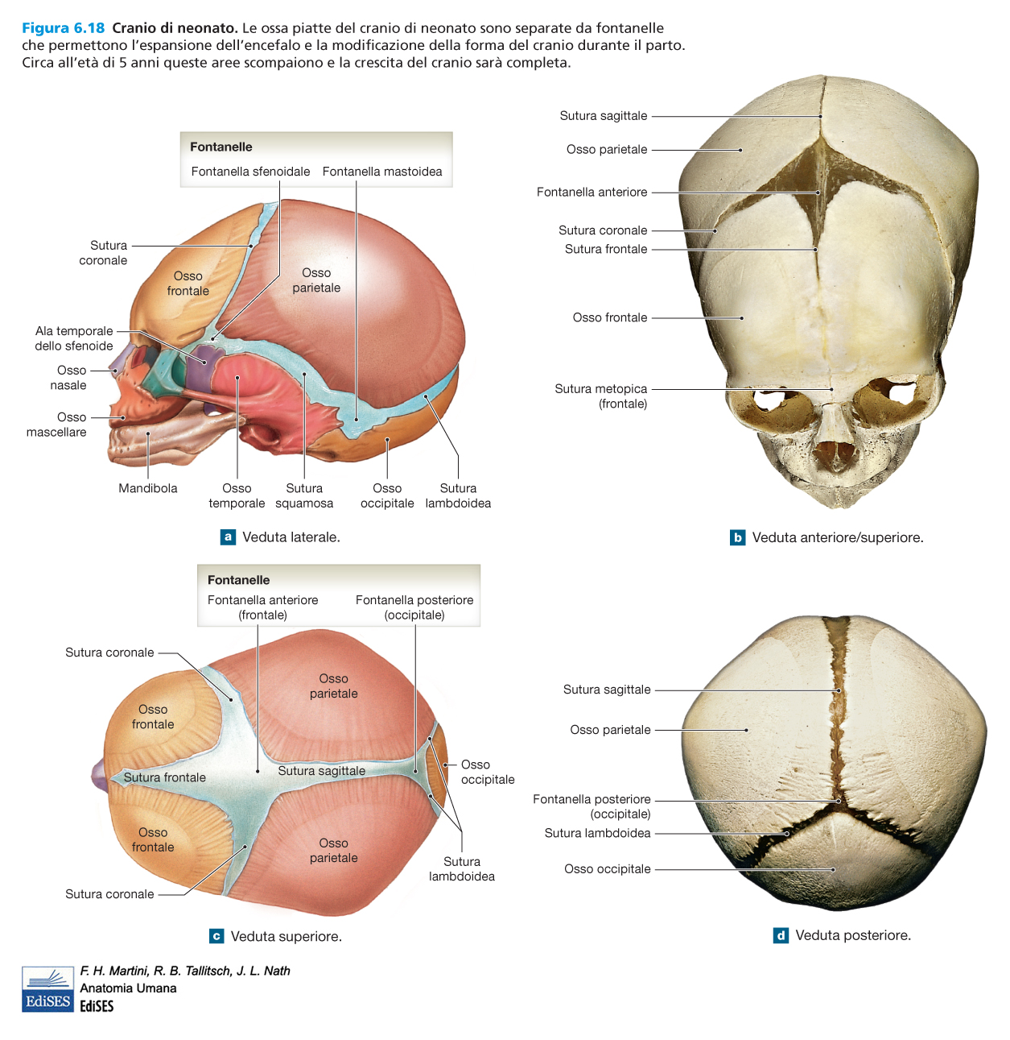

Slide 35
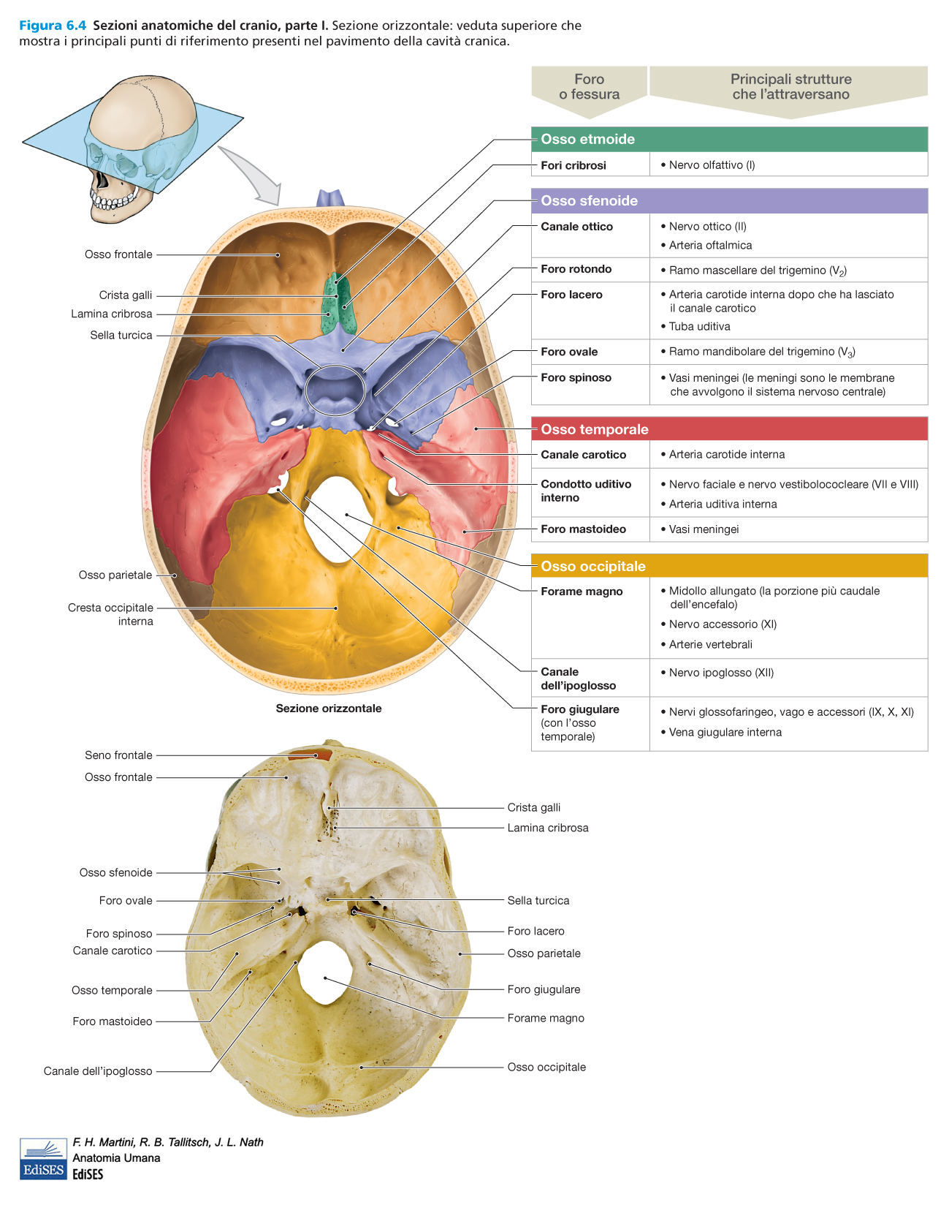

Slide 36
BASE del NEUROCRANIO
E’ una struttura che si dispone indicativamente su un Piano Orizzontale, ma molto irregolare e frastagliata
Vi si distinguono TRE FOSSE in cui si suddivide la Cavità:
FOSSA NEUROCRANICA ANTERIORE
FOSSA NEUROCRANICA MEDIA
FOSSA NEUROCRANICA POSTERIORE

Slide 37
BASE del NEUROCRANIO
La FOSSA NEUROCRANICA ANTERIORE è costituita dal FRONTALE e dall’ ETMOIDE con la sua Lamina Cribrosa (Forellata), attraverso cui transitano le fibre del Nervo Olfattivo (1° paio di nervi encefalici), con limite posteriore sulle Piccole Ali dello SFENOIDE, dove si descrive il FORO OTTICO per il Nervo Ottico (2° paio) e l’ Arteria Oftalmica.

Slide 38
BASE del NEUROCRANIO
La FOSSA NEUROCRANICA MEDIA è formata dallo SFENOIDE, osso irregolare e pneumatico, in cui si nota il CORPO (contenente il Seno Sfenoidale e che presenta la SELLA TURCICA per l’ IPOFISI) e le GRANDI ALI; dal TEMPORALE con la SQUAMMA e dalla FACCIA ANTERIORE della RUPE (o PIRAMIDE o ROCCA PETROSA). Vi si notano diverse FESSURE (ORBITARIA SUPERIORE) e FORI (ROTONDO, OVALE e SPINOSO) per il PASSAGGIO di NERVI (3°, 4°, 6° paio-NERVI OCULOMOTORI, le TRE BRANCHE del 5° paio-NERVO TRIGEMINO e VASI SANGUIFERI), come pure il CANALE CAROTIDEO (Arteria Carotide Interna).

Slide 39
BASE del NEUROCRANIO
La FOSSA NEUROCRANICA POSTERIORE è costituita dal TEMPORALE (Faccia Posteriore della Rupe), SFENOIDE e OCCIPITALE. Vi si descrivono il MEATO ACUSTICO o UDITIVO INTERNO (Nervo Faciale-7° paio, Nervo Acustico o Vestibolo-Cocleare-8° paio e Vasi Uditivi Interni), il FORO GIUGULARE (Vena Giugulare Interna alla confluenza dei Seni Venosi della Dura Meninge, Nervi GlossoFaringeo-9°, Vago-10° ed Accessorio Spinale-11°), GRANDE FORO OCCIPITALE o FORAME MAGNO (limite tra Midollo Spinale e Bulbo del Tronco Encefalico), CANALE del NERVO IPOGLOSSO (12° paio).

Slide 40
SPLANCNOCRANIO
Porzione meno voluminosa del Cranio, localizzata inferiormente al Neurocranio.
Vi sono coinvolte numerose Ossa Irregolari (alcune pneumatiche), tra le quali alcune sono coinvolte pure nel Neurocranio:
FRONTALE (pneumatico), OSSA NASALI, MASCELLARI (pneumatico), ZIGOMATICI, PALATINI, TEMPORALE, ETMOIDE, SFENOIDE, CORNETTI NASALI, MANDIBOLA (o Mascellare INFERIORE).

Slide 41
ARTICOLAZIONI dello SPLANCNOCRANIO
La maggior parte delle articolazioni dello Splancnocranio è costituita da dispositivi che permettono movimenti impercettibili macroscopicamente.
Tuttavia si riscontra un’articolazione che permette i cospicui movimenti coinvolti nella FONAZIONE e nella MASTICAZIONE, L’ ARTICOLAZIONE TEMPORO-MANDIBOLARE, tra la MANDIBOLA e l’ OSSO TEMPORALE

Slide 42
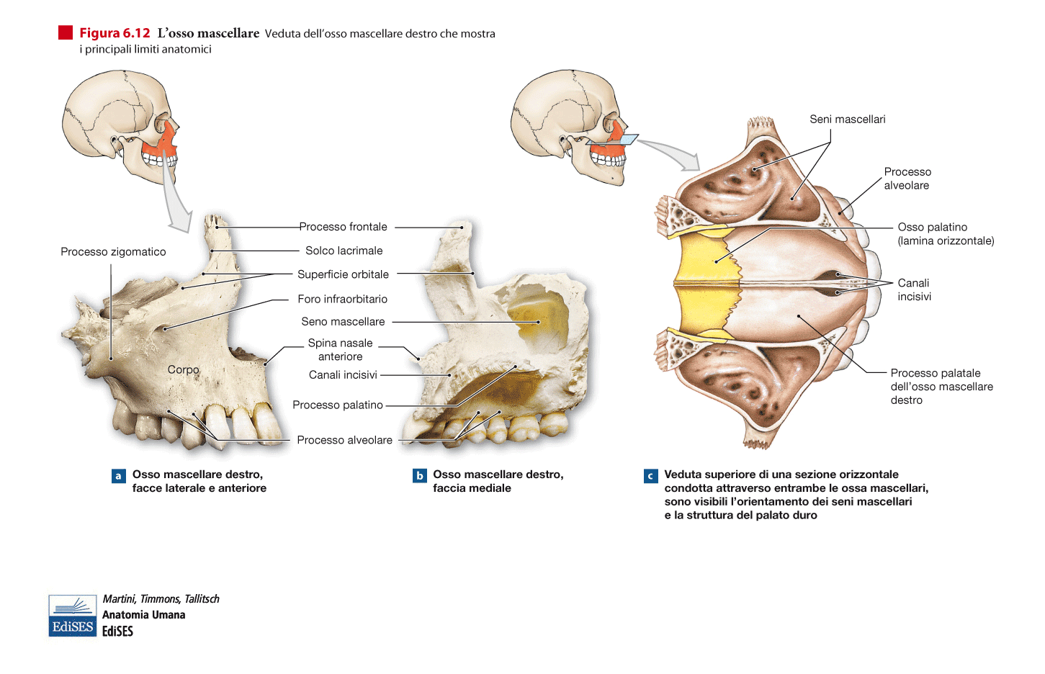
MASCELLARE
Notes:
42

Slide 43
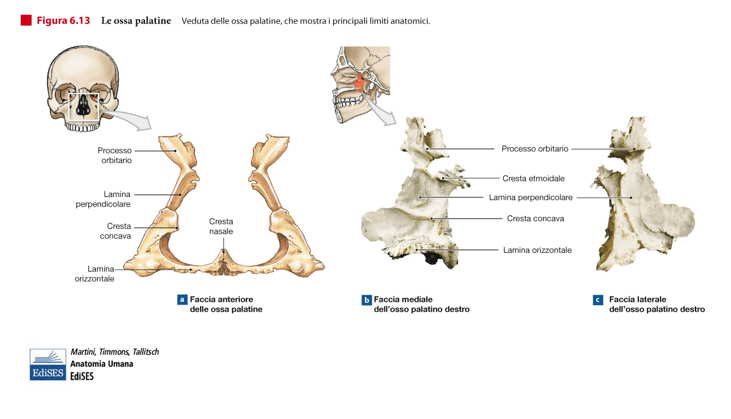
PALATINO
Notes:
43

Slide 44
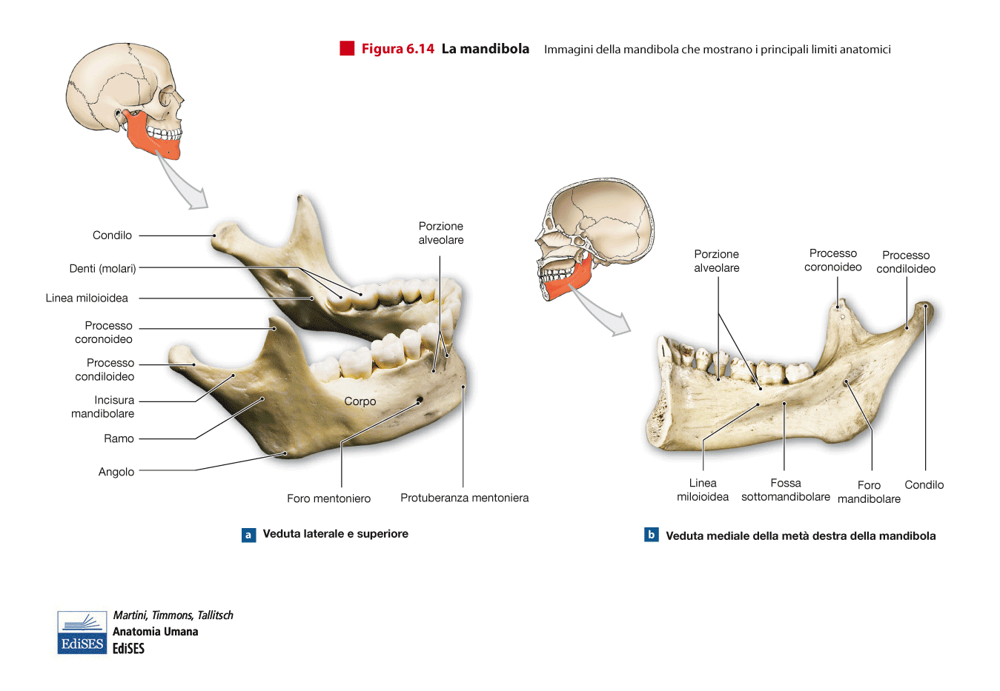
MANDIBOLA
Notes:
44

Slide 45
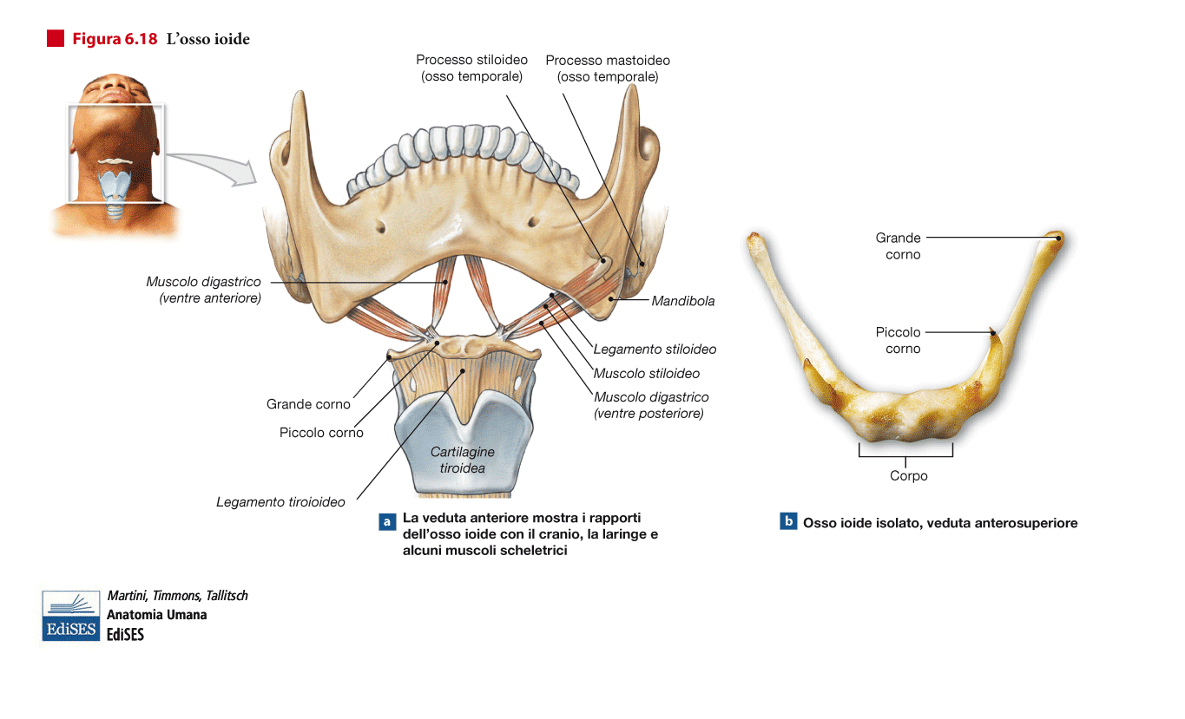
MANDIBOLA
e
OSSO IOIDE
Notes:
45

Slide 46
SCHELETRICO DEL CRANIO:
VISIONE FRONTALE ANTERIORE

Slide 47
Il cosiddetto «MASSICCIO FACIALE»
È apprezzabile in proiezione frontale anteriore.
È costituito dall’ OSSO MASCELLARE, dallo ZIGOMATICO, dalle OSSA NASALI e dalla MANDIBOLA (o Mascellare Inferiore)
Presenta gli orifici delle Cavità Orbitarie, delle Cavita’ Nasali (Apertura Piriforme) e della Cavita’ Orale.

Slide 48
CAVITA’ DELLO SPLANCNOCRANIO
Sono rappresentate dalle :
CAVITA’ ORBITARIE, cavità pari contenenti i GLOBI OCULARI
CAVITA’ NASALI, cavità pari con relativo VESTIBOLO e le correlate CAVITA’ NASALI ACCESSORIE (Seni Paranasali)
CAVITA’ ORALE, cavità impari, ed il suo VESTIBOLO

Slide 49
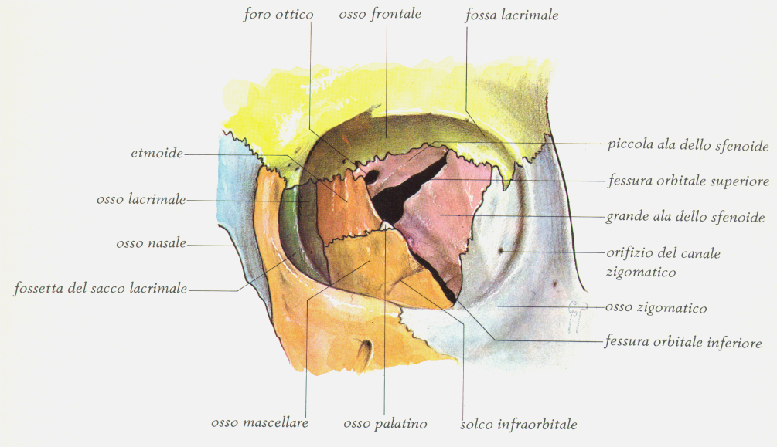
CAVITA’ ORBITARIA

Slide 50
CAVITA’ ORBITARIE
Cavità PARI dello SPLANCNOCRANIO, contenente il BULBO OCULARE
Ha una forma grossolanamente CONICA con base anteriore ed apice posteriore, dov’è localizzato il Foro Ottico.
Vi si descrivono:
- CONTORNO ANTERIORE con Ossa MASCELLARE, FRONTALE e ZIGOMATICO;
PARETE MEDIALE con Ossa MASCELLARE, LACRIMALE ed ETMOIDE (con la Lamina Papiracea);
VOLTA, con Ossa FRONTALE e SFENOIDE (Piccola Ala con Foro Ottico);
PARETE LATERALE, con Ossa SFENOIDE (Grande Ala) e ZIGOMATICO
PAVIMENTO, con Ossa MASCELLARE e PALATINO (Processo Orbitario).

